Slide 1

Résolution statique analytique
Correction DS

Slide 2
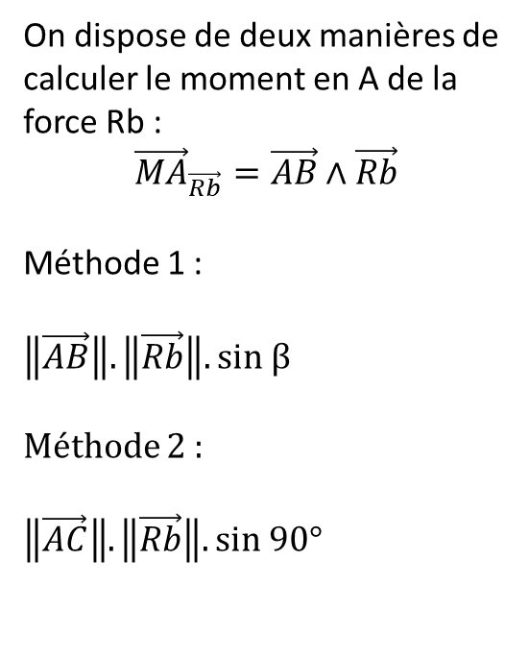

Rappel
B
β
15
On dispose de deux manières de calculer le moment en A de la force Rb :
$${\vec{MA}}_{\vec{Rb}}=\vec{AB}∧\vec{Rb}$$
Méthode 1 :
$\left\|\vec{AB}\right\|.\left\|\vec{Rb}\right\|. sin$β
Méthode 2 :
$$\left\|\vec{AC}\right\|.\left\|\vec{Rb}\right\|. sin 90°$$
α
A
$$\vec{Rb}$$
50
C

Slide 3
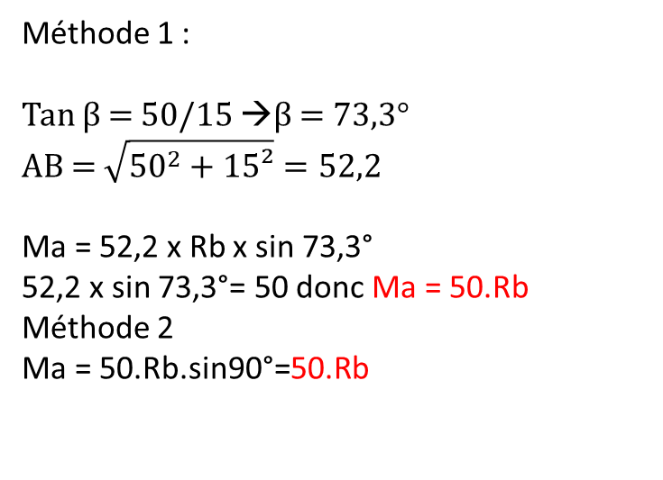
Rappel
B
β
15
On dispose de deux manières de calculer le moment en A de la force Rb :
$${\vec{MA}}_{\vec{Rb}}=\vec{AB}∧\vec{Rb}$$
Méthode 1 :
$\left\|\vec{AB}\right\|.\left\|\vec{Rb}\right\|. sin$β
Méthode 2 :
$$\left\|\vec{AC}\right\|.\left\|\vec{Rb}\right\|. sin 90°$$
α
A
$$\vec{Rb}$$
50
C
Méthode 1 :
Tan β = 50/15 →β = 73,3°
AB = $\sqrt{{50}^{2}+15²}=52,2$
Ma = 52,2 x Rb x sin 73,3°
52,2 x sin 73,3°= 50 donc Ma = 50.Rb
Méthode 2
Ma = 50.Rb.sin90°=50.Rb

Slide 4
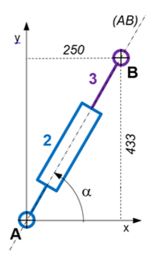
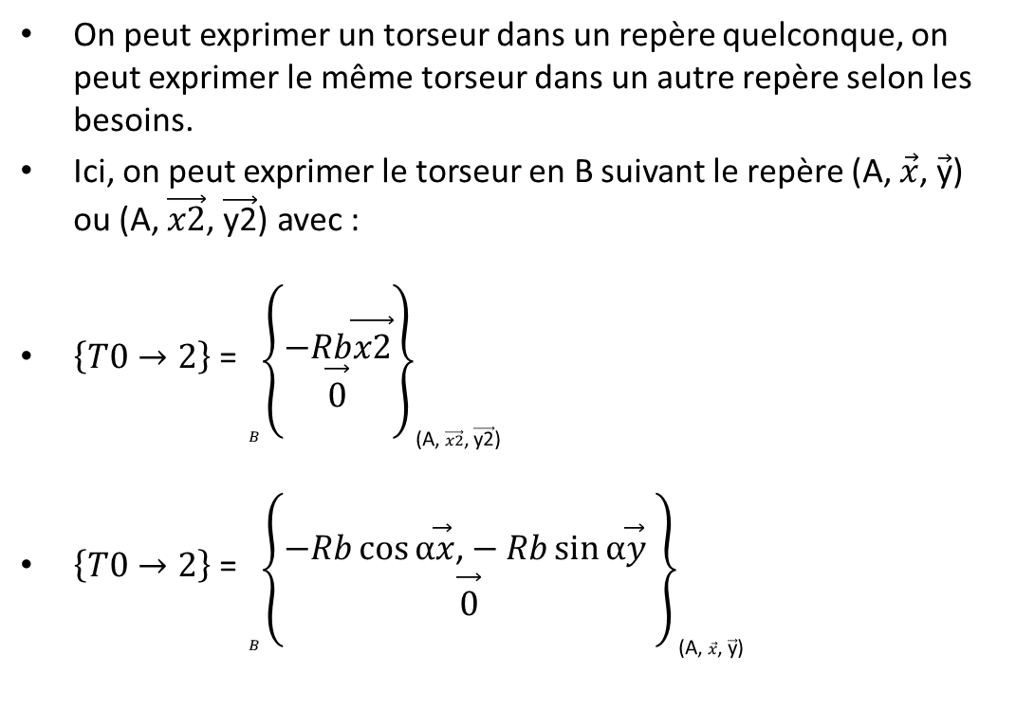

Rappel
x2
On peut exprimer un torseur dans un repère quelconque, on peut exprimer le même torseur dans un autre repère selon les besoins.
Ici, on peut exprimer le torseur en B suivant le repère (A, $\vec{x}$, $\vec{\text{y}}$) ou (A, $\vec{x2}$, $\vec{\text{y}\text{2}}$) avec :
$\left\{T0→2\right\}$= ${{}_{B}^{}{\left\{\begin{aligned}−Rb\vec{x2} \\ \vec{0}\end{aligned}\right\}}}_{\text{(}\text{A}\text{, }\vec{x2}\text{, }\vec{\text{y}\text{2}}\text{)}}$
$\left\{T0→2\right\}$= ${{}_{B}^{}{\left\{\begin{aligned}−Rb\cos{α\vec{x}\text{,}−Rb\sin{α\vec{y} }} \\ \vec{0}\end{aligned}\right\}}}_{\text{(}\text{A}\text{, }\vec{x}\text{, }\vec{\text{y}}\text{)}}$
$$\vec{Rb}$$
y2

Slide 5





Rappel
Changement de base :
$$\vec{y}$$
$$\vec{y1}$$
$$\vec{x1}$$
$$\left\{\begin{aligned}\vec{x1}=cosθ\vec{x}+sinθ\vec{y} \\ \vec{y1}=−sinθ\vec{x}+cosθ\vec{y}\end{aligned}\right.$$
θ
$$\vec{x}$$

Slide 6





Rappel
Changement de base :
$$\vec{y}$$
$$−sinθ\vec{x}$$
$$\vec{y1}$$
$$\vec{x1}$$
$$\left\{\begin{aligned}\vec{x1}=cosθ\vec{x}+sinθ\vec{y} \\ \vec{y1}=−sinθ\vec{x}+cosθ\vec{y}\end{aligned}\right.$$
$$cosθ\vec{y}$$
θ
$$sinθ\vec{y}$$
θ
$$cosθ\vec{x}$$
$$\vec{x}$$

Slide 7
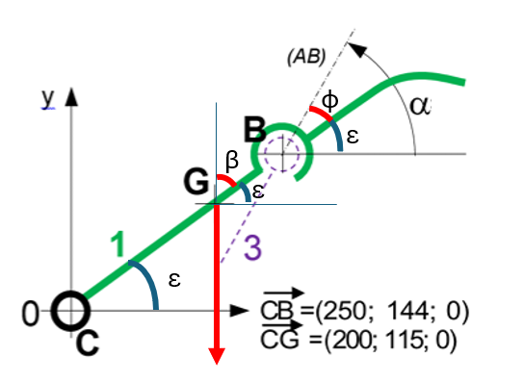

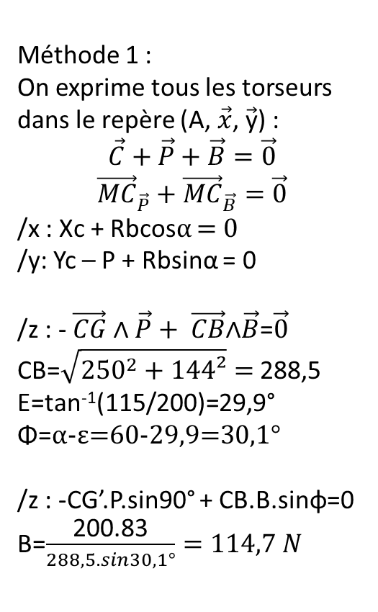

$$\vec{x1}$$
Méthode 1 :
On exprime tous les torseurs dans le repère (A, $\vec{x}$, $\vec{\text{y}}$) :
$$\vec{C}+\vec{P}+\vec{B}=\vec{0}$$
$${\vec{MC}}_{\vec{P}}+{\vec{MC}}_{\vec{B}}=\vec{0}$$
/x : Xc + Rbcosα = 0
/y: Yc – P + Rbsinα = 0
/z : - $\vec{CG}∧\vec{P}+ \vec{CB}$∧$\vec{B}$=$\vec{0}$
CB=$\sqrt{{250}^{2}+144²}=$ 288,5
Ε=tan⁻¹(115/200)=29,9°
Φ=α-ε=60-29,9=30,1°
/z : -CG’.P.sin90° + CB.B.sinφ=0
B=$\frac{\text{200.83}}{288,5.sin30,1°}=114,7 N$
$$\vec{y1}$$
G’

Slide 8
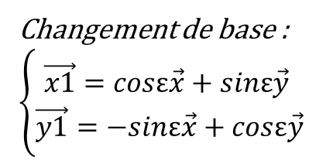

$$\vec{x1}$$
Méthode 2 :
On exprime tous les torseurs dans le repère
le plus direct (A, $\vec{x}$, $\vec{\text{y}}$) ou (C, $\vec{x1}$, $\vec{\text{y}\text{1}}$) :
$\left\{T3→1\right\}$=${}_{B}^{}{{\left\{\begin{aligned}\text{Rbcos}\text{α} \vec{x}, \text{Rbsinα} \vec{\text{y}} \\ \vec{0}\end{aligned}\right\}}_{(\text{A}\text{, }\vec{x}\text{, }\vec{\text{y}}\text{)}}}$
$$\left\{Tpesanteur\right\}={}_{G}^{}{{\left\{\begin{aligned}−Pcos(β)\vec{x1}, \text{−}\text{Psin}(β) \vec{\text{y}\text{1}} \\ \vec{0}\end{aligned}\right\}}_{\text{(}\text{C}\text{, }\vec{x1}\text{, }\vec{\text{y}\text{1}}\text{)}}}$$
$\left\{T0→1\right\}$=${}_{C}^{}{{\left\{\begin{aligned}\text{Rc} \vec{x1}, \text{R}\text{c} \vec{\text{y}\text{1}} \\ \vec{0}\end{aligned}\right\}}_{\text{(}\text{C}\text{, }\vec{x1}\text{, }\vec{\text{y}\text{1}}\text{)}}}$
$$\vec{y1}$$
G’
Changement de base :
$$\left\{\begin{aligned}\vec{x1}=cosε\vec{x}+sinε\vec{y} \\ \vec{y1}=−sinε\vec{x}+cosε\vec{y}\end{aligned}\right.$$

Slide 9


On passe dans le repère A :
$\left\{T0→1\right\}$=${}_{C}^{}{{\left\{\begin{aligned}\text{Rc} \vec{x1}, \text{Rc} \vec{\text{y}\text{1}} \\ \vec{0}\end{aligned}\right\}}_{\text{(}\text{C}\text{, }\vec{x1}\text{, }\vec{\text{y}\text{1}}\text{)}}}$
$\left\{T0→1\right\}$= ${}_{c}^{}{{\left\{\begin{aligned}\text{Rc}\text{(}cosε\vec{x}+sinε\vec{y}), \text{Rc}(−sinε\vec{x}+cosε\vec{y}) \\ \vec{0}\end{aligned}\right\}}_{(\text{A}\text{, }\vec{x}\text{, }\vec{\text{y}}\text{)}}}$
Sur x :
Rc(cosε-sinε)
Sur y :
Rc(sinε+cosε)
$\left\{T0→1\right\}$= ${}_{c}^{}{{\left\{\begin{aligned}\text{Rc}\text{(}cosε−sinε)\vec{x}, \text{Rc}(sinε+cosε)\vec{y} \\ \vec{0}\end{aligned}\right\}}_{(\text{A}\text{, }\vec{x}\text{, }\vec{\text{y}}\text{)}}}$
$$\vec{x1}$$
$$\vec{y1}$$
Changement de base :
$$\left\{\begin{aligned}\vec{x1}=cosε\vec{x}+sinε\vec{y} \\ \vec{y1}=−sinε\vec{x}+cosε\vec{y}\end{aligned}\right.$$
G’

Slide 10




On passe dans le repère A :
$$\left\{Tpesanteur\right\}={}_{G}^{}{{\left\{\begin{aligned}−Pcos(β)\vec{x1}, \text{−}\text{Psin}(β) \vec{\text{y}\text{1}} \\ \vec{0}\end{aligned}\right\}}_{\text{(}\text{C}\text{, }\vec{x1}\text{, }\vec{\text{y}\text{1}}\text{)}}}$$
$$\left\{Tpesanteur\right\}={}_{G}^{}{{\left\{\begin{aligned}−Pcos(β)(cosε\vec{x}+sinε\vec{y}), \text{−}\text{Psin}(β)(−sinε\vec{x}+cosε\vec{y}) \\ \vec{0}\end{aligned}\right\}}_{\text{(}\text{A}\text{, }\vec{x}\text{, }\vec{\text{y}}\text{)}}}$$
$−Pcos\left(β\right)\left(cosε\vec{x}+sinε\vec{y}\right)=−Pcosβcosε \vec{x}−Pcosβ$sinε $\vec{y}$
$\text{−}\text{Psin}\left(β\right)\left(−sinε\vec{x}+cosε\vec{y}\right)= Psinβsinε \vec{x}$- Psinβ$cosε\vec{y}$
Sur x /
-P($cosβcosε−sinβsinε)$ = -Pcos(β+ε)
Sur y /
-P($cosβ$sinε + sinβ$cosε)=\text{-}\text{Psin}\text{(}\text{β}\text{+}\text{ε}\text{)}$
$$\left\{Tpesanteur\right\}={{}_{G}^{}{\left\{\begin{aligned}\text{−}\text{Pcos}\text{(}\text{β}\text{+}\text{ε}\text{) }\vec{x},\text{−}\text{Psin}\text{(}\text{β}\text{+}\text{ε}\text{)}\vec{y} \\ \vec{0}\end{aligned}\right\}}}_{\text{(}\text{A}\text{, }\vec{x}\text{, }\vec{\text{y}}\text{)}}$$
Changement de base :
$$\left\{\begin{aligned}\vec{x1}=cosε\vec{x}+sinε\vec{y} \\ \vec{y1}=−sinε\vec{x}+cosε\vec{y}\end{aligned}\right.$$
$$\vec{x1}$$
$$\vec{y1}$$

Slide 11

Résultante :
Sur x /
-Pcos(β+ε)+ Rc(cosε-sinε)+$\text{Rbcos}\text{α}\text{=0}$
Sur y /
$\text{−}\text{Psin}\text{(}\text{β}\text{+}\text{ε}\text{)}$+ Rc(sinε+cosε)+ $\text{Rbsinα}\text{=0}$
Moment :
On réduit en C
$\vec{CG}$∧ $\vec{\text{P}}$+ $\vec{\text{CB}}$∧ $\vec{\text{B}}$= $\vec{\text{0}}$
$\left(\begin{aligned}200 \\ 115 \\ 0\end{aligned}\right)∧\left(\begin{aligned}−83\sin{90°} \\ −83\cos{90°} \\ 0\end{aligned}\right)$+ $\left(\begin{aligned}250 \\ 144 \\ 0\end{aligned}\right)∧\left(\begin{aligned}\text{Rbcos}\text{α} \\ \text{Rbsinα} \\ 0\end{aligned}\right)=\left(\begin{aligned}0 \\ 0 \\ 0\end{aligned}\right)$
Sur z : Rb = $\frac{\text{16600}}{\text{250}\text{sinα} \text{-} \text{144}\text{cos}\text{α}}$ = 112N
$$\vec{x1}$$
$$\vec{y1}$$
G’

